Slide 1
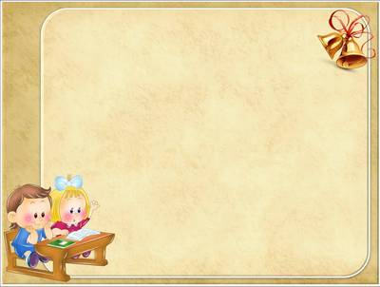
Тема: "Бібліотека Нової української школи - простір для освітніх можливостей кожного учня".
Всеукраїнський місячник шкільних бібліотек
у Зміївській ЗОШ I-III ступенів №2 імені льотчика-космонавта Ігоря Петровича Волка
Жовтень
2019 рік

Slide 2
План проведення
місячника шкільної бібліотеки
у Зміївській ЗОШ №2
№ з/п | Назва заходу | Термін виконання
1 | Нон-стоп хвилинок спілкування «Розкажи друзям про свої улюблені книги», «Я і моя книжка» | 1.10.2019
2 | Бібліотечна мандрівка « Це дивовижне казкове містечко…» | 2.10.2019
3 | Цікаві перерви «З книгою – цікавіше!» | 3.10.2019
4 | День бібліотворчості «Читаємо, вивчаемо, граємо» | 4.10.2019
5 | Бібліоквест ««У світ через книжку!» | 7.10.2019
6 | Буккросинг «Передай книжку другу» | 8.10.2019
7 | Огляд літератури «Ці книжки – для вас, малята!» | 9.10.2019

Slide 3
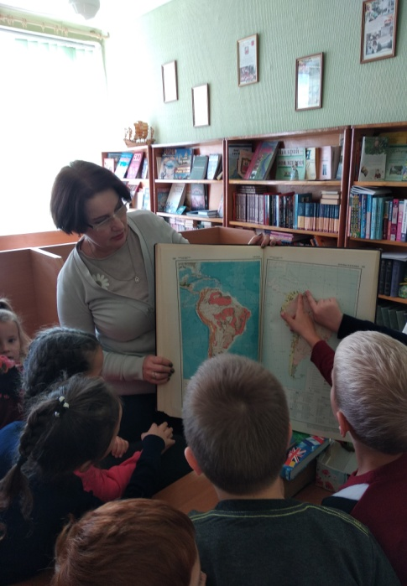
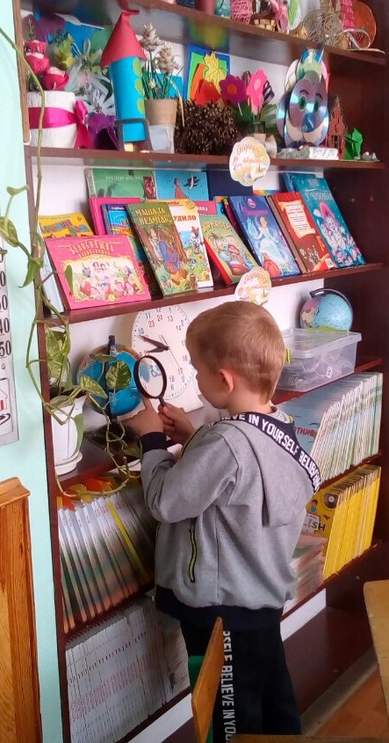
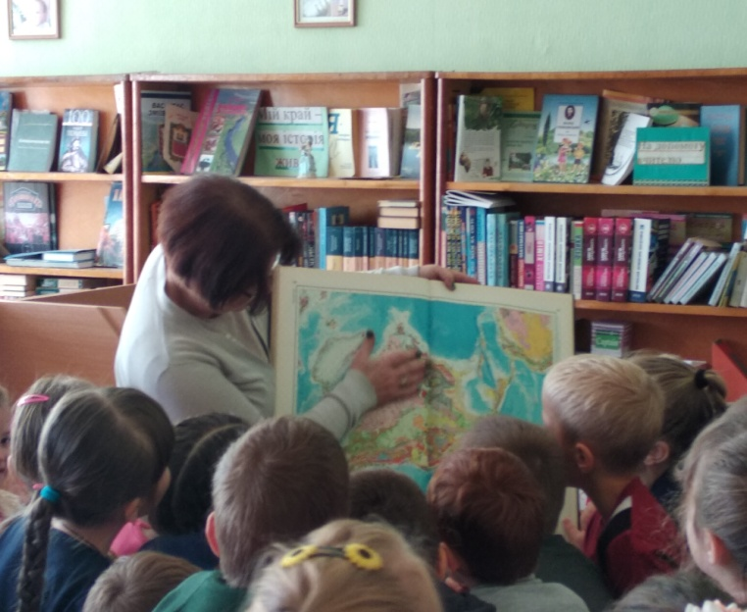
Бібліоквест
«У світ - через книжку!»

Slide 4
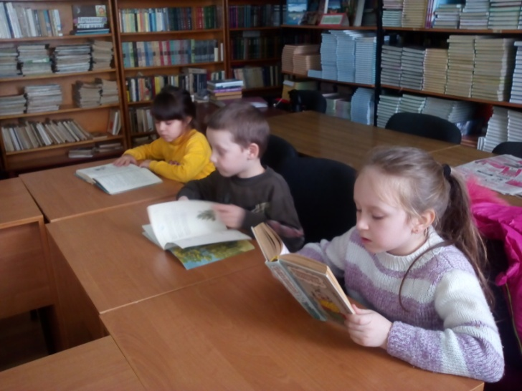
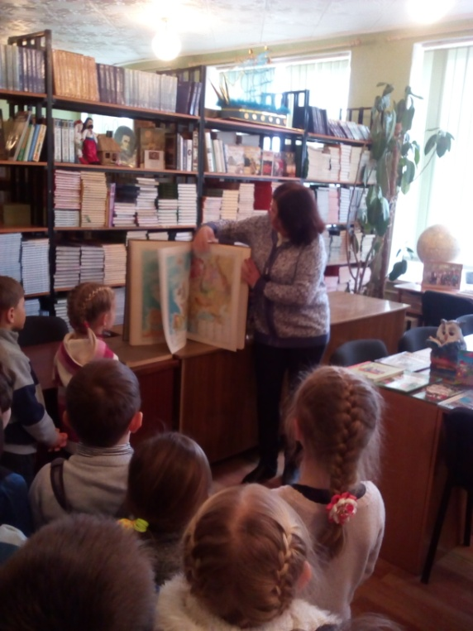
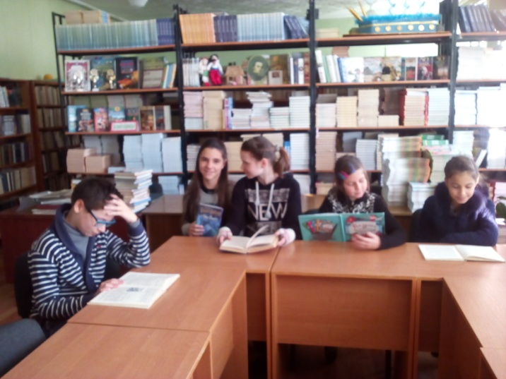
Цікаві перерви
«З книгою – цікавіше!»

Slide 5
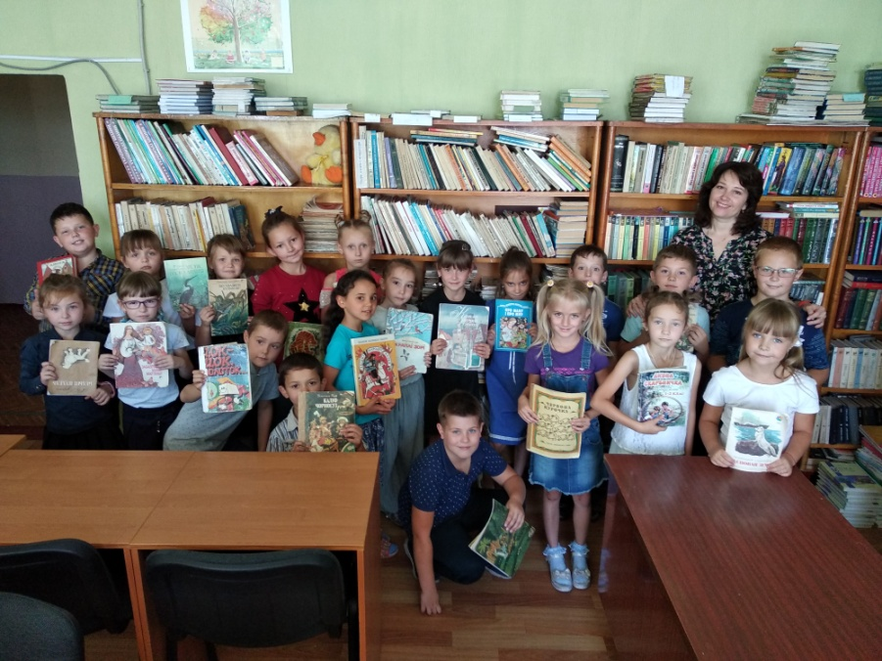
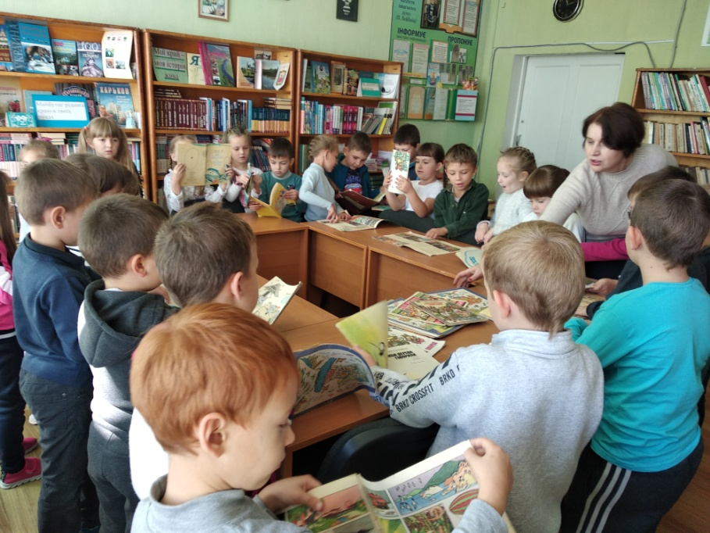
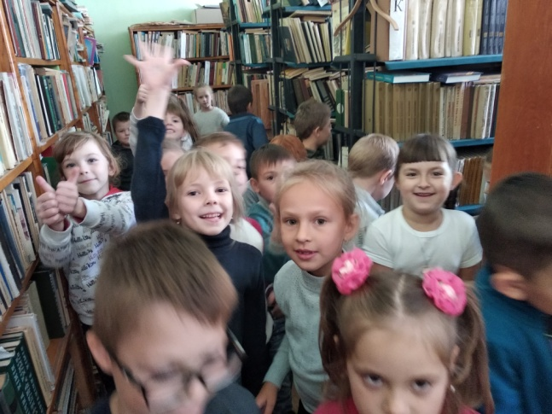
Бібліотечна мандрівка
« Це дивовижне казкове містечко…»

Slide 6
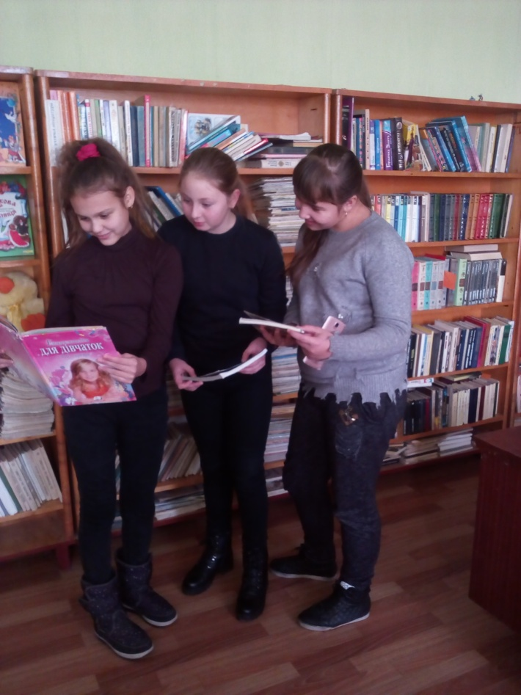
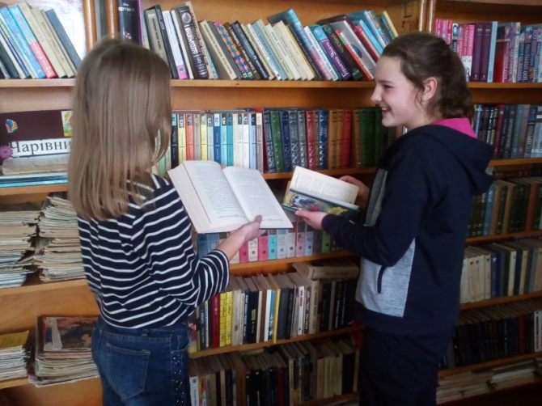
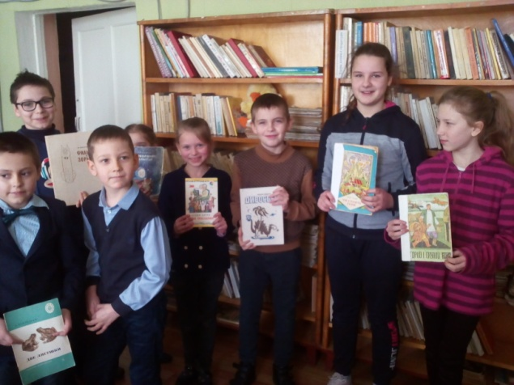
Буккросинг
«Передай книжку другу»

Slide 7
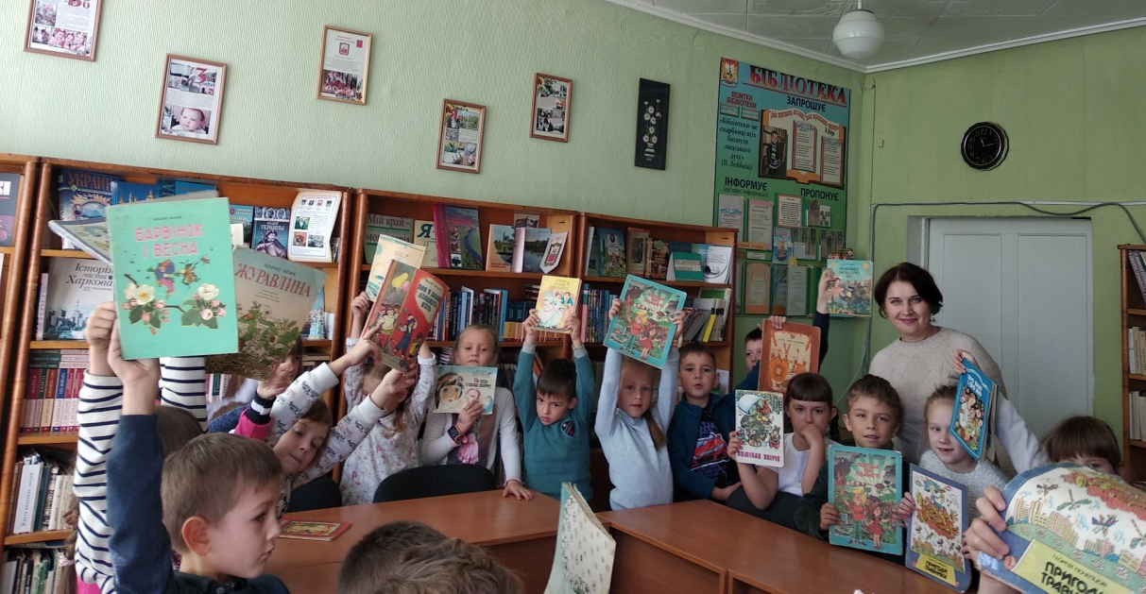
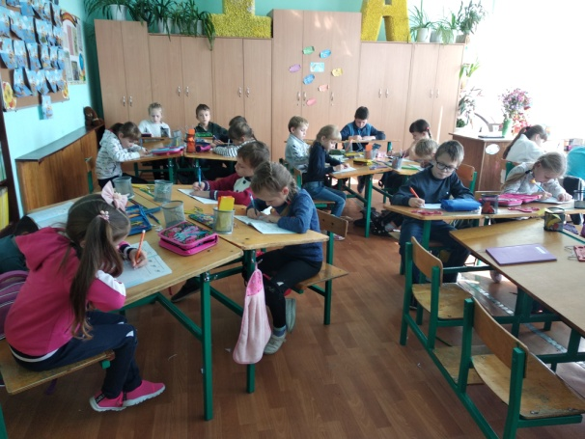
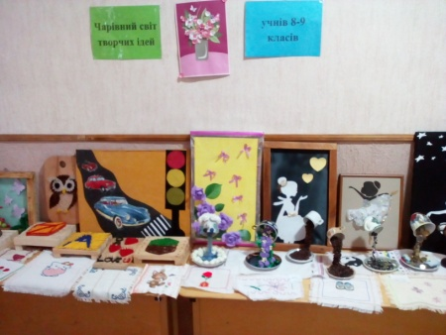
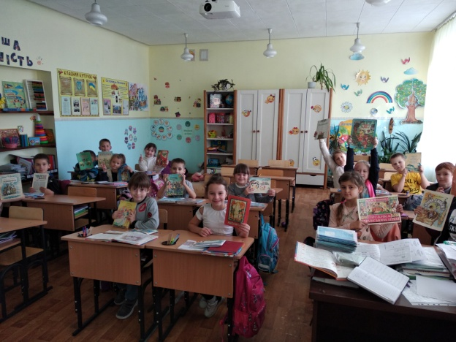
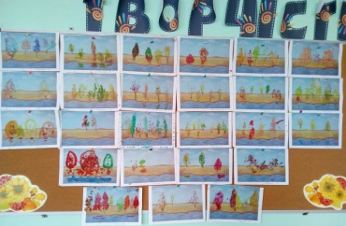
День бібліотворчості
«Читаємо, вивчаємо, граємо»

Slide 8
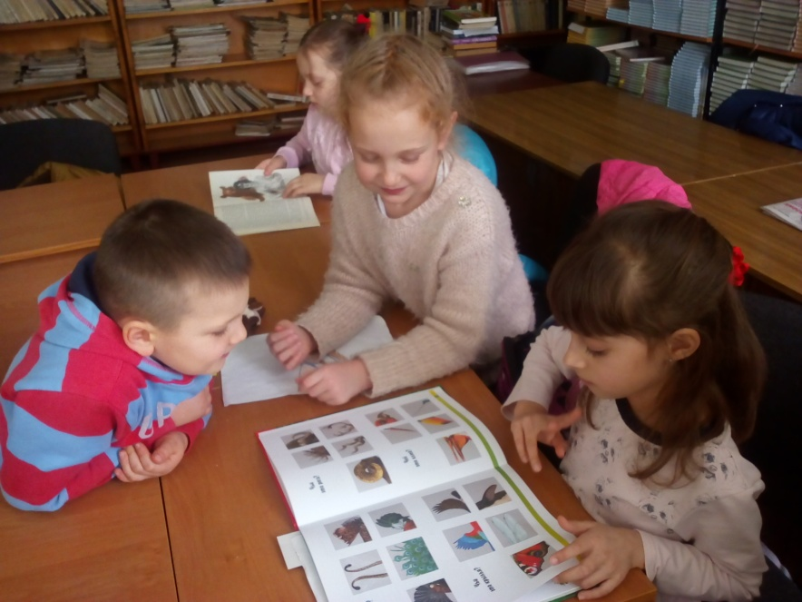
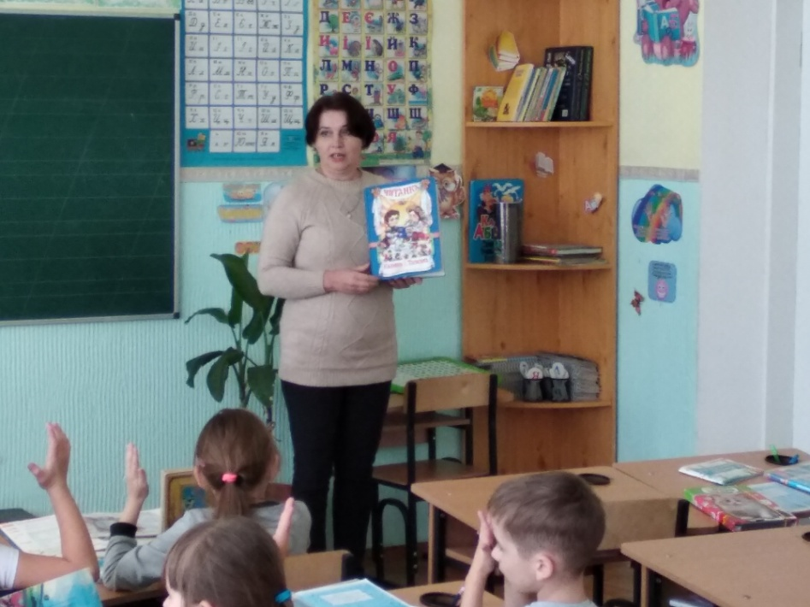
Огляд літератури
«Ці книжки – для вас, малята!»
День бібліотворчості «Читаємо, вивчаемо, граємо»

Slide 9
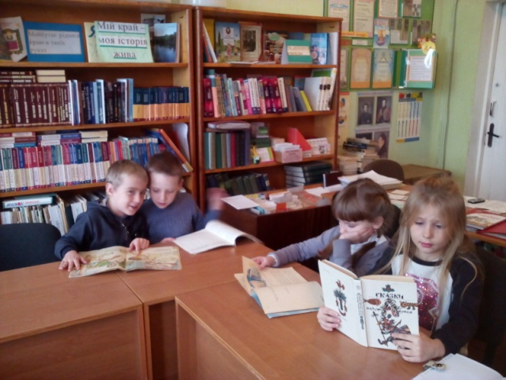
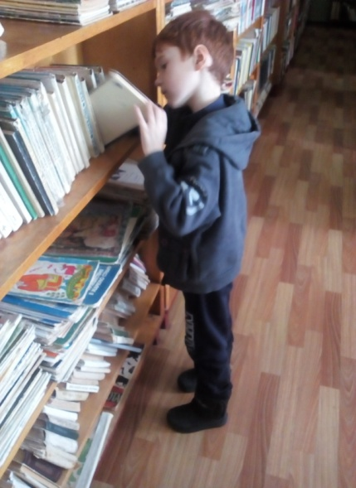
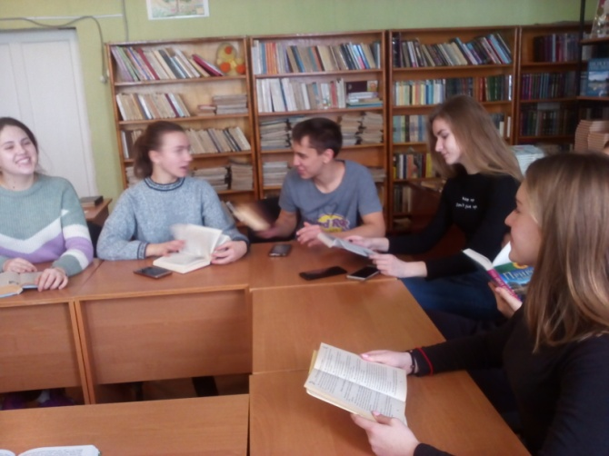
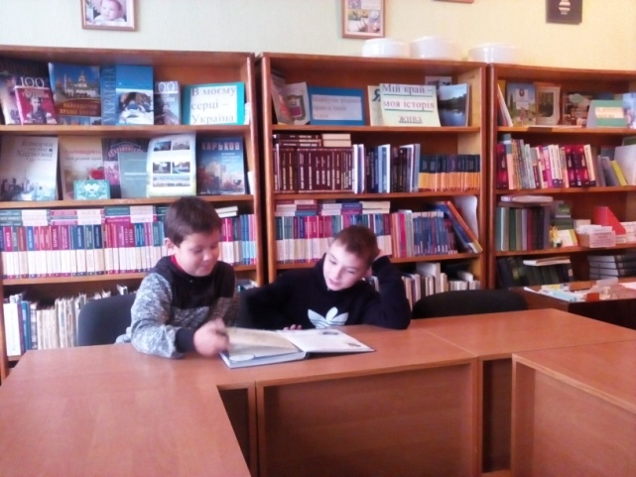
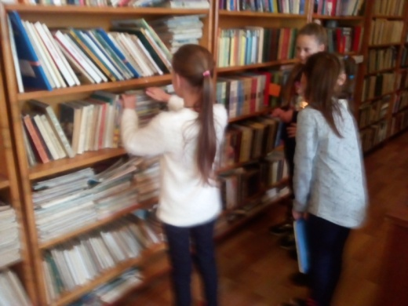
Нон-стоп хвилинок спілкування
«Розкажи друзям про свої улюблені книги», «Я і моя книжка»
День бібліотворчості «Читаємо, вивчаемо, граємо»

